Slide 1
Remenyik Bulcsú
Turisztikai Desztinációs Menedzsment Szervezetek felépítése és működése
Mátraderecseke
2026. április 23.

Slide 2
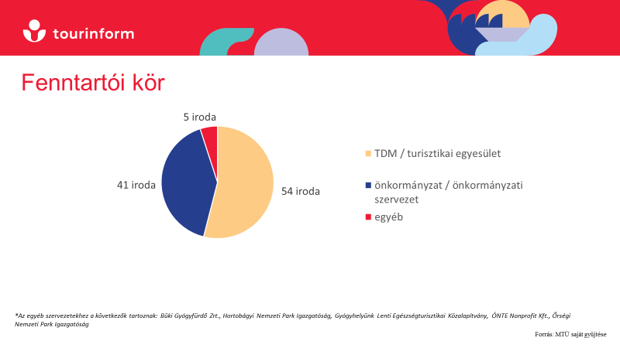
TDM-ek száma (MTÜ)

Slide 3
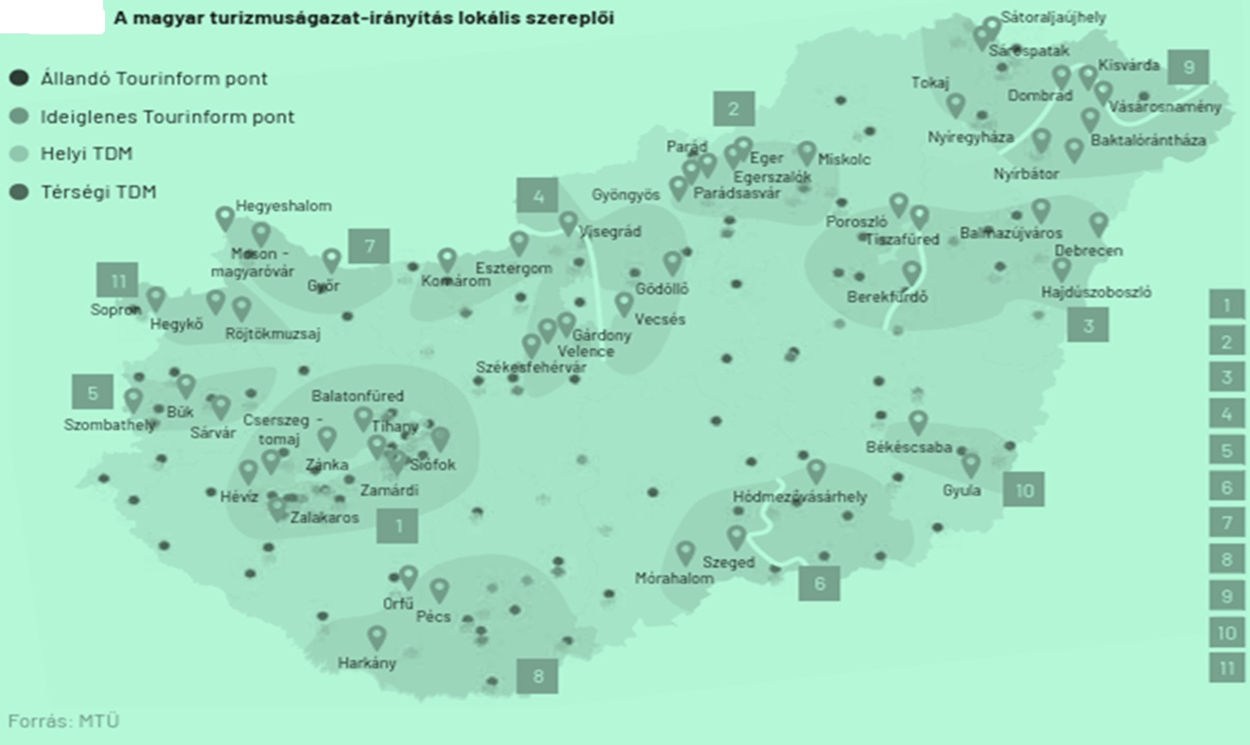
TDM-ek elhelyezkedése Magyarországon (MTÜ)

Slide 4

TDM-ek Magyarországon (MTÜ)
MTÜ
DMSZ
Régiós Turisztikai Tanács
Tagok
Tourinform irodák
TDM-ek
Helyi Önkormányzatok
Turisták & látogatók
Helyi szolgáltatók

Slide 5
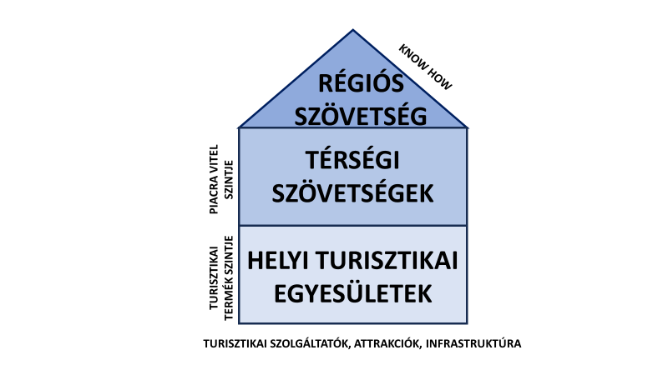
TDM felépítése (Remenyik 2025)

Slide 6
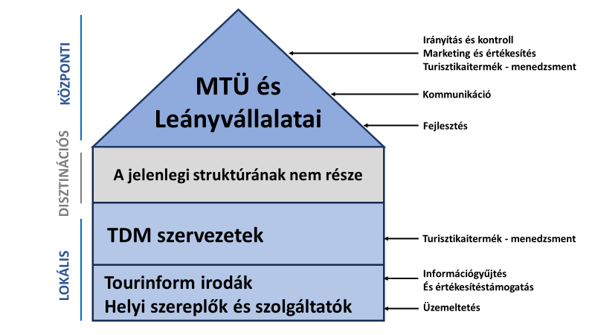
Turizmusirányítás Magyarországon (MTÜ)

Slide 7
A TDM szervezeti rendszer jellemzői
A TDM szervezeti rendszer jellemzői (MT Zrt)
Cél
FENNTARTHATÓ ÉS VERSENYKÉPES TURIZMUS MEGTEREMTÉSE.
Feladat
A TURIZMUS OLYAN MENEDZSELÉSE, HOGY NYÚJTSON A LÁTOGATÓKNAK TÖKÉLETES UTAZÁSI ÉLMÉNYT,
A DESZTINÁCIÓ KÖZÖSSÉGE SZÁMÁRA PEDIG OPTIMÁLIS GAZDASÁGI, TÁRSADALMI ÉS KÖRNYEZETI ELŐNYÖKET – MA ÉS HOSSZÚ TÁVON IS.
A szervezeti rendszer kiépítésének alapelvei
ALULRÓL FELFELÉ ÉPÍTKEZÉS – helyi, közép, majd regionális szint
PARTNERSÉG – minden turizmusban érdekelt szereplő bevonása
PROFESSZIONALIZMUS – szakmailag felkészült munkaszerv felállítása
PÉNZ ÉS KOMPETENCIA – a cselekvőképesség feltételeinek biztosítása
A megvalósítás szintjei és a TDM szervezetek felépítése
TELEPÜLÉS
1. EGYESÜLET
Önkormányzat
Vállalkozók
Szakmai-, civil- és társszervezetek
2. MUNKASZERV
Tourinform vagy
Kft./non-profit Kft.
MIKRO-RÉGIÓ
1. SZÖVETSÉG
Helyi TDMSz-ek
Jelentős vállalatok
Egyéb helyi partnerek
2. MUNKASZERV
Kft./non-profit Kft.
RÉGIÓ
1. SZÖVETSÉG
Középső és helyi szintű TDMSz-ek
Regionális állami szervek, vállalatok
2. MUNKASZERV
Kft./non-profit Kft.

Slide 8
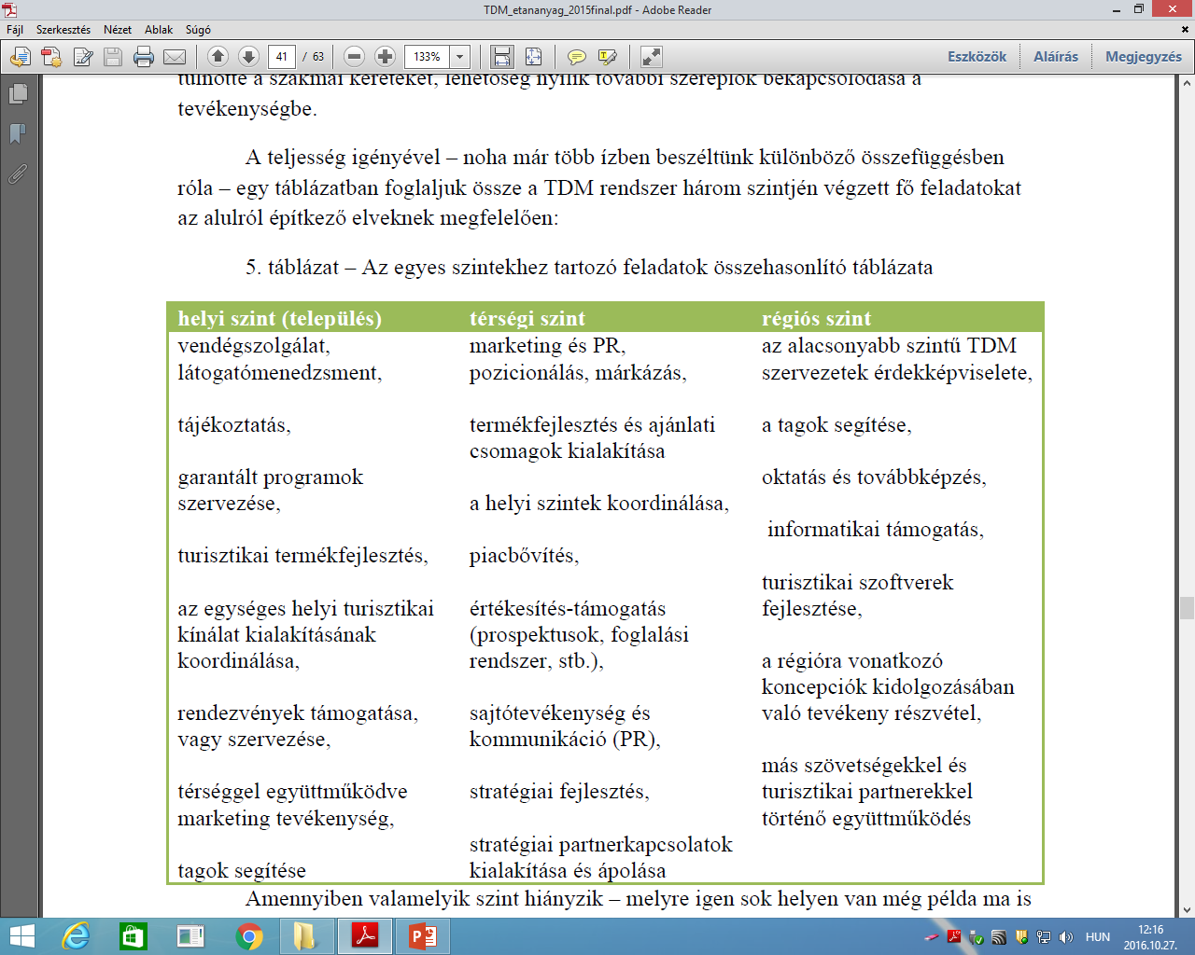
TDM-ek feladatai

Slide 9
A helyi TDMSZ-kel szembeni elvárások 2.
a desztináció önálló turisztikai információs (pl. Tourinform) irodával rendelkezzen
a menedzsment szervezet (munkaszervezet) önálló back office irodával rendelkezik (ez lehet például a Tourinform Irodában is)
a Helyi TDM szervezet minimum 2 főt főállásban foglalkoztat (akik szükség szerint lehetnek önkormányzati alkalmazásban is)
1 települési önkormányzat csak 1 helyi TDM szervezetnek lehet a tagja
A szervezet összetételére vonatkozóan, minden esetben a szervezet tagjai kell, hogy legyenek
  az érintett települési önkormányzat(ok), illetve szervezeteik, kiemelten a Tourinform iroda - (kötelezően csatolandó melléklet kell legyen egy szerződés az önkormányzat és az egyesület között, hogy a Tourinform Irodát az Egyesület működteti).
  vállalkozások, ezen belül
    kereskedelmi és magánszálláshelyek képviselői (legalább legyen tag az adott desztináció szálláskapacitásának (férőhely) legalább 40 %-át vagy a desztináció területén eltöltött vendégéjszakák 60%-át biztosító szállásszolgáltatók)
    az Egyesületnek tagjainak minimum 10%-a legyen egyéb turisztikai szolgáltató, vállalkozás és a turizmushoz közvetlenül, illetve közvetve kapcsolódó szolgáltató képviselője (pl. vendéglátósok, kereskedelmi egységek képviselői, turisztikai vonzerők tulajdonosai/működtetői)
  legalább egy civilszervezet legyen tagja

Slide 10
A térségi TDMSZ-kel szembeni elvárások
A fenntartható szakmai működéshez és a szervezeti fenntarthatósághoz kapcsolódó minimális elvárások:
  Minimum 3 helyi TDM szervezet összefogása szükséges a Térségi szintű önálló TDM szervezet létrehozásához
  a desztináció által lefedett térségből minimum 5 települési önkormányzat tag vagy pártoló tag legyen
  a menedzsment szervezet (munkaszervezet) önálló irodával rendelkezik és minimum 2 főt főállásban foglalkoztat
  1 helyi TDM szervezet csak 1 mikro-régiós szervezetnek lehet a tagja
  a térségi desztináció által összefogott településeken a vendégéjszakák (kereskedelmi és magán összesen) éves száma meghaladja az adott régióba eltöltött vendégéjszakák minimum 12%-t, de minimum évi 350 ezer vendégéjszakát.
Ugyancsak fenntartható pénzügyi működéshez és TDM menedzserhez kapcsolódó feltételek

Slide 11
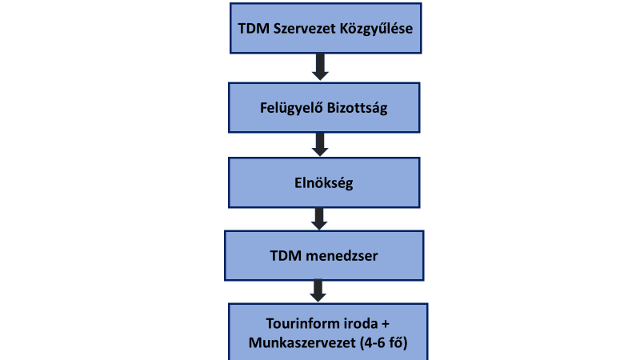
TDM szervezet felépítése (Remenyik 2026)

Slide 12
Helyi TDM működése (Remenyik 2026)
TDM menedzser
Információs iroda
PR
Adminisztráció
(részben kiszervezve)
Marketing
Vendégkezelés
Termékfejlesztés, értékesítés

Slide 13
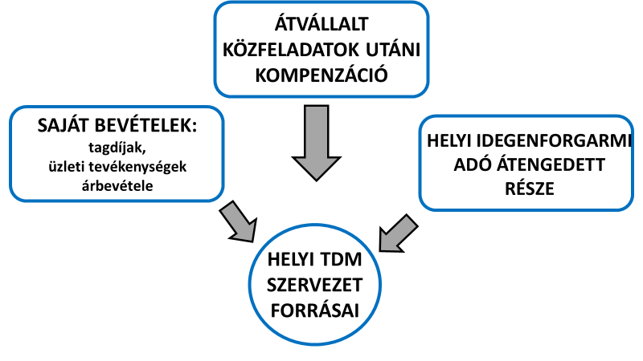
Helyi TDM szervezet forrásai (Holczer 2015)

Slide 14
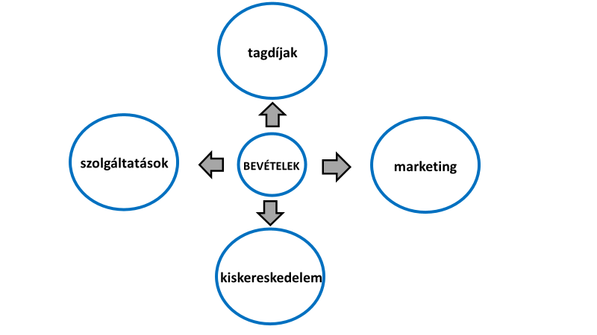
Saját bevételek

Slide 15
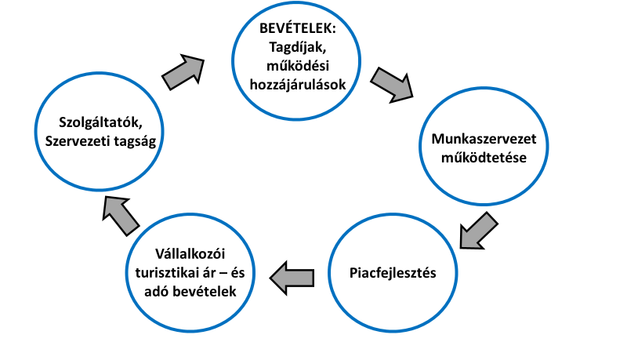
A pénz útja a TDM rendszerben (Holczer 2015)

Slide 16
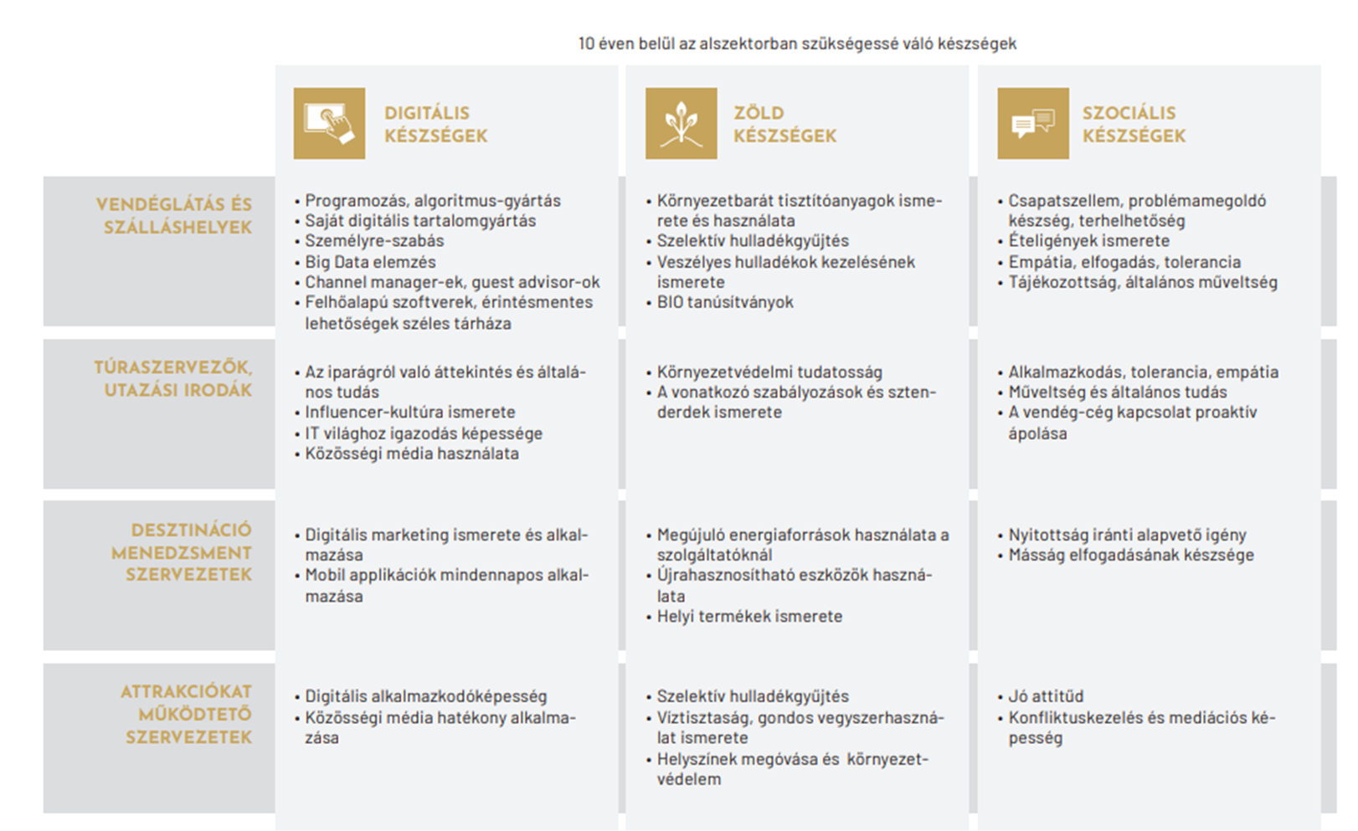
Digitalizáció (MTÜ 2022)

Slide 17
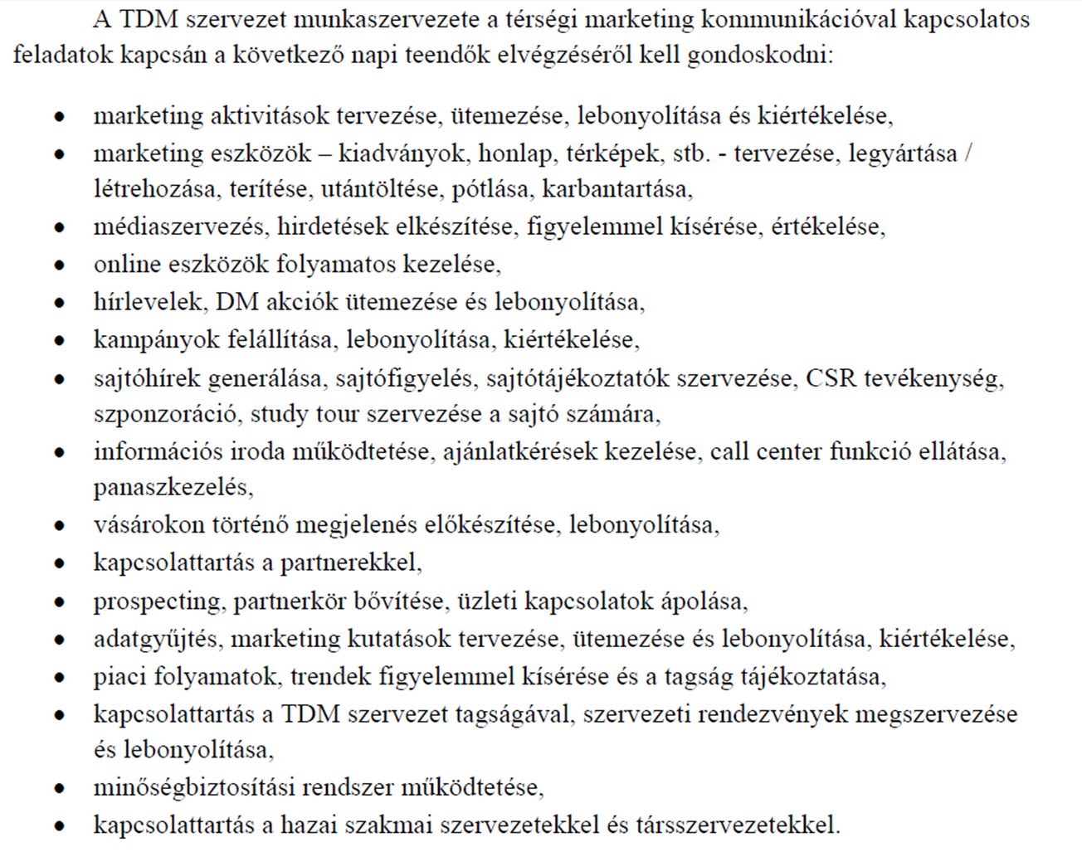
Marketing kommunikáció

Slide 18
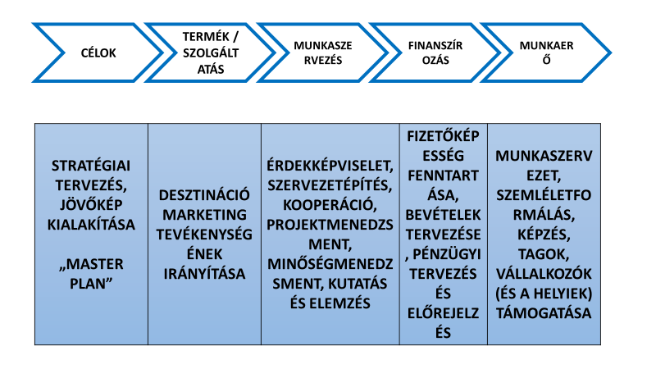
Desztinációmenedzsment folyamatai (Holczer 2015)

Slide 19
Köszönöm a figyelmet!

